Slide 1
Login: student wachtwoord: Ohey5350

Slide 2

Hands-on sessie: programmeren
Tom Hofkens tom.hofkens@uantwerpen.be

Slide 3

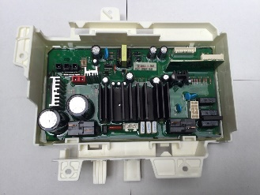


Wat is een computerprogramma ?
Een lijst van instructies in een formele taal om een specifieke taak met een computer uit te voeren
Elektrische toestellen Besturingssysteem
Kantoor software Games

Slide 4
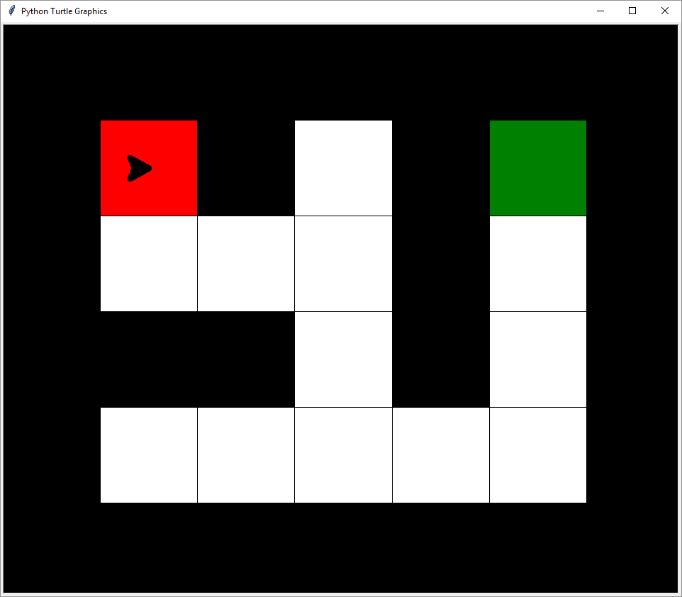
Tijdens deze mini-les maken we …
… een programma in Python waarmee we uit elk (virtueel) labyrint kunnen ontsnappen
Start
Einde
Huidige positie en richting

Slide 5


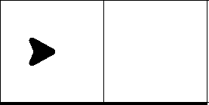

De instructies:
Beweging is steeds relatief ten opzichte van de richting waarnaar de robot gericht is
turnLeft()
turnRight()
goForward()
De robot beweegt in de richting van de pijl

Slide 6
Vlugge vraag
Beschouw volgende beginsituatie; wat is het resultaat van volgende sequentie instructies?
turnRight()
goForward()
turnLeft()
goForward()
goForward()
turnRight()
a
b
c

Slide 7
Vlugge vraag: Antwoord: b
Beschouw volgende beginsituatie; wat is het resultaat van volgende sequentie instructies?
turnRight()
goForward()
turnLeft()
goForward()
goForward()
turnRight()
a
b
c

Slide 8
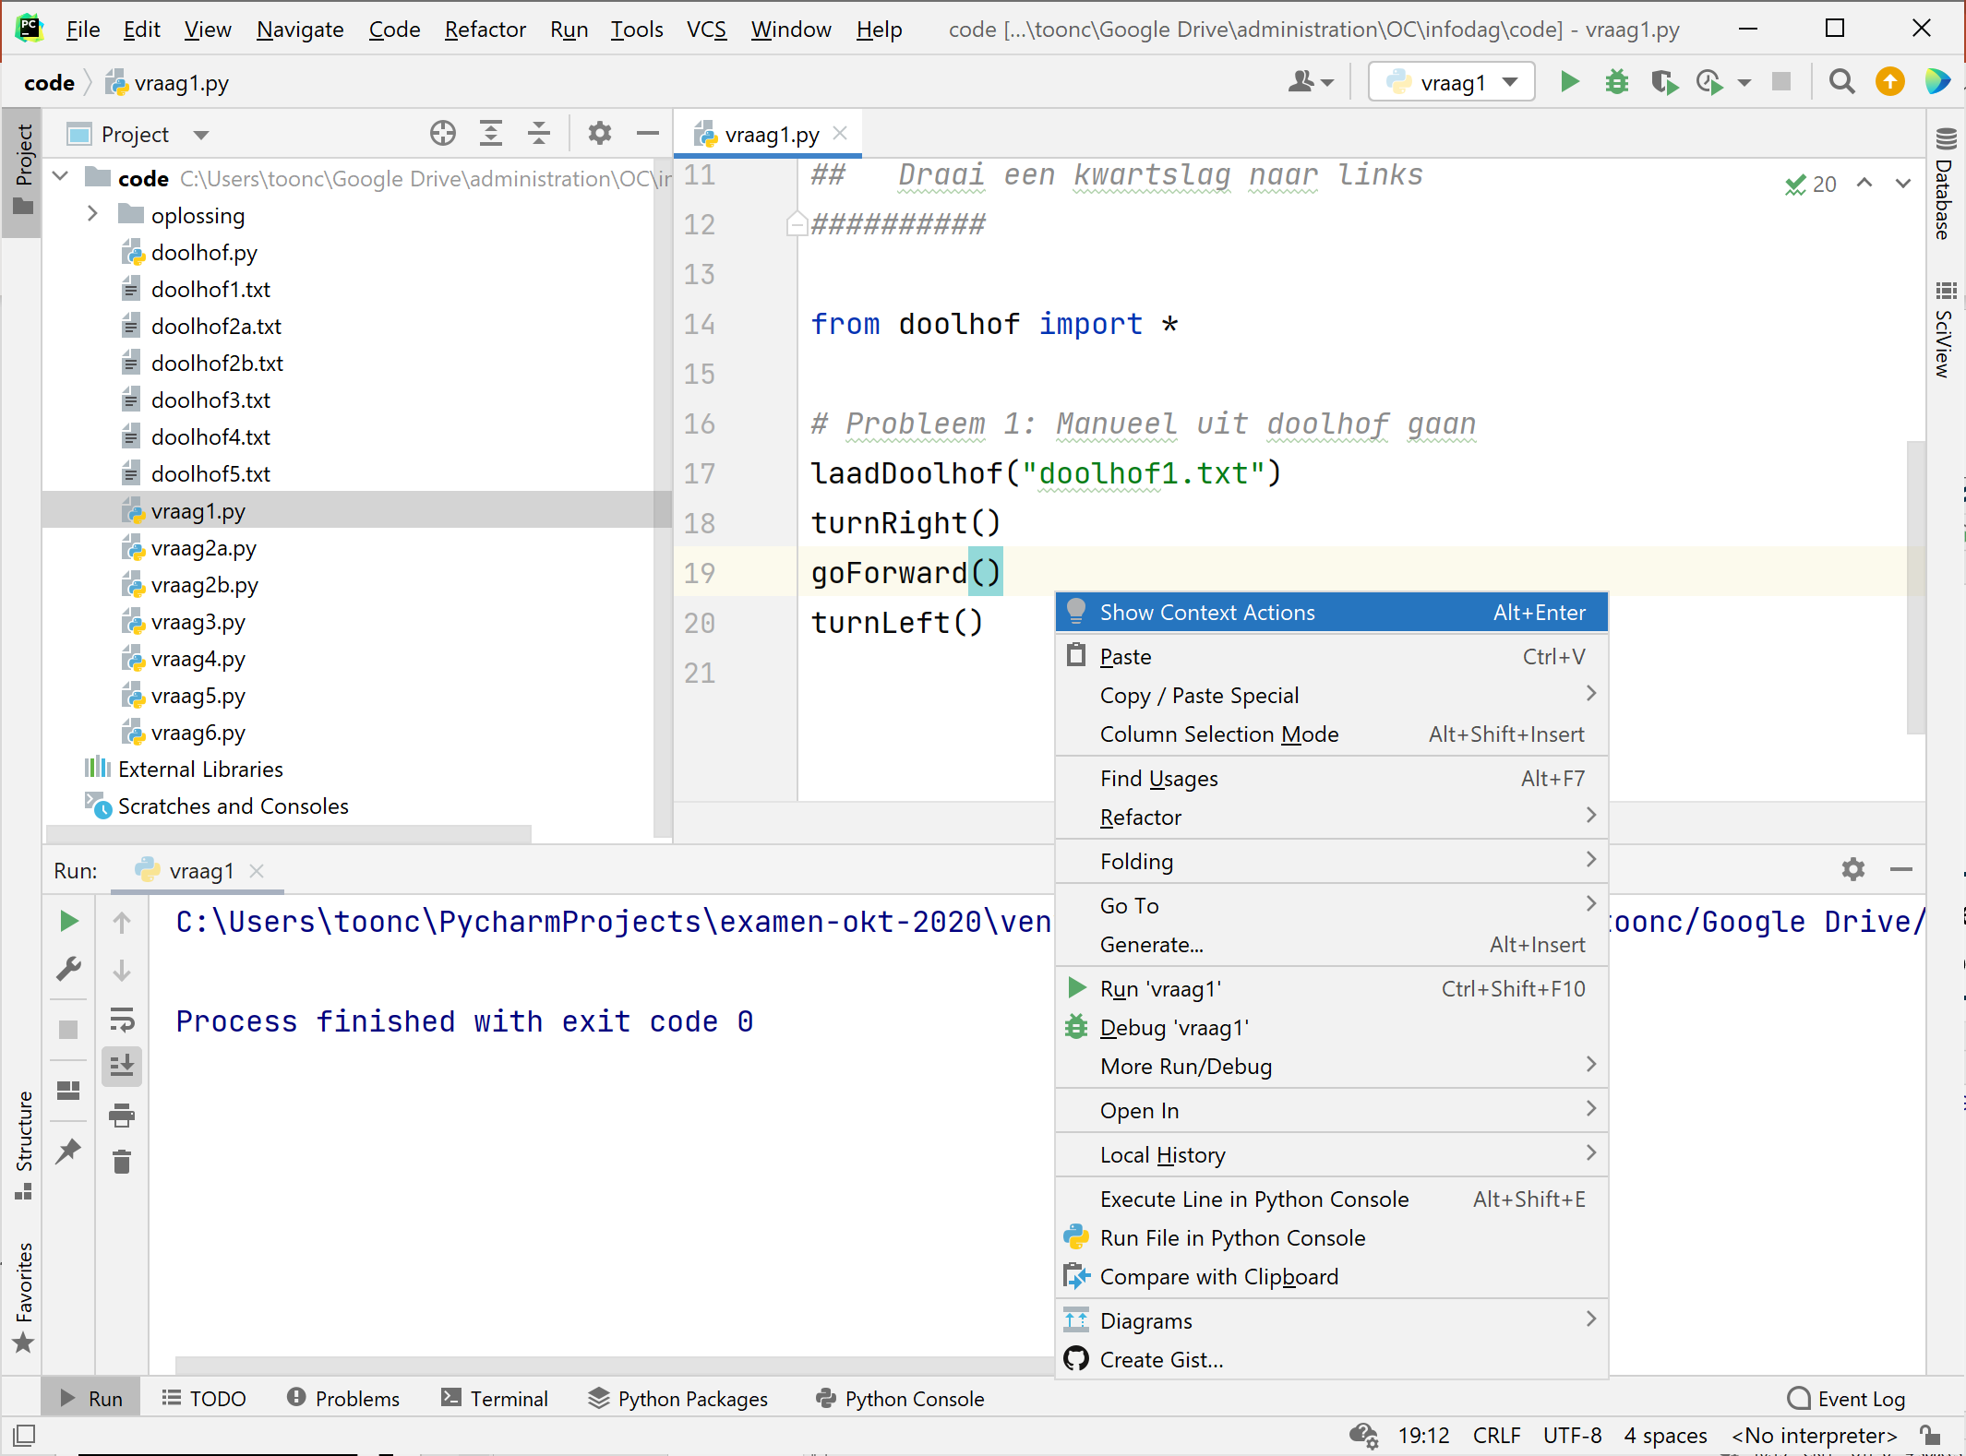
Venster met code
Opnieuw uitvoeren
Wisselen tussen bestanden
Huidig bestand uitvoeren
Rechtsklikken opent dit menu

Slide 9
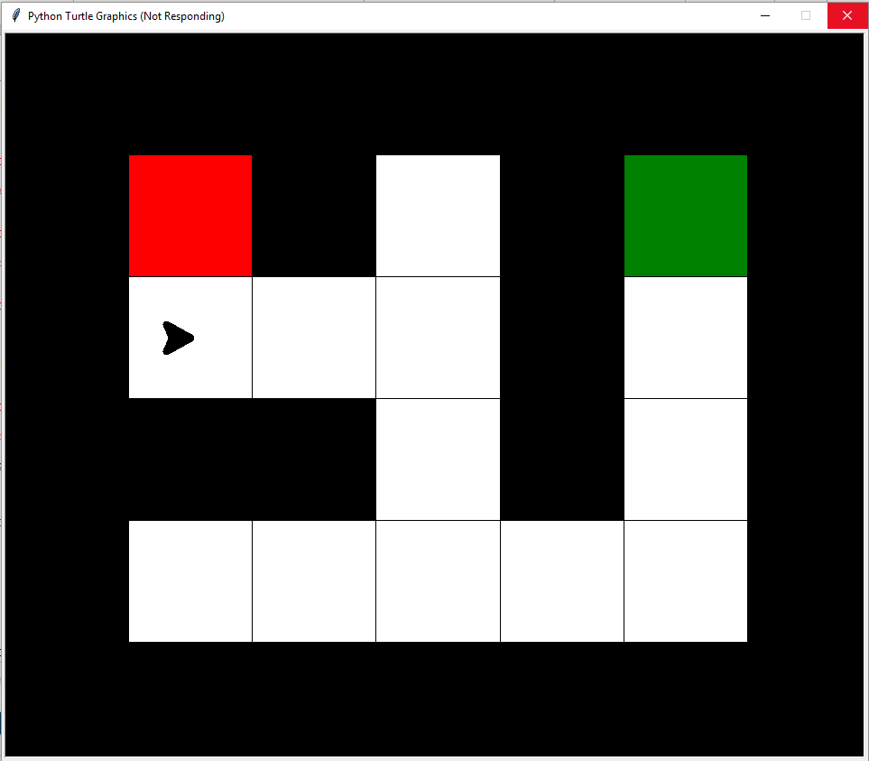
Opdracht #1 (vraag1.py)
We zijn al een eind op weg; maak het programma verder af!
Maar ik wil naar hier!
Het programma brengt me tot hier

Slide 10
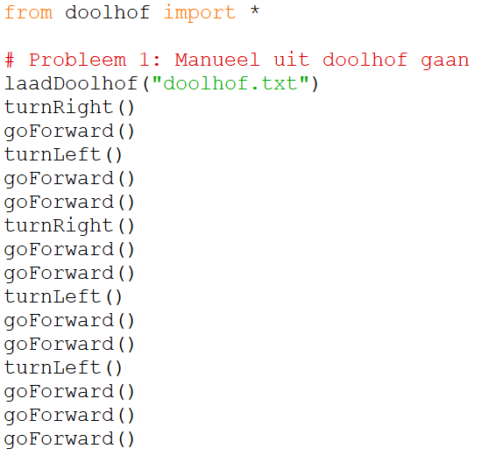
Oplossing opdracht #1
Volgende sequentie van instructies brengt je naar de uitgang:

Slide 11

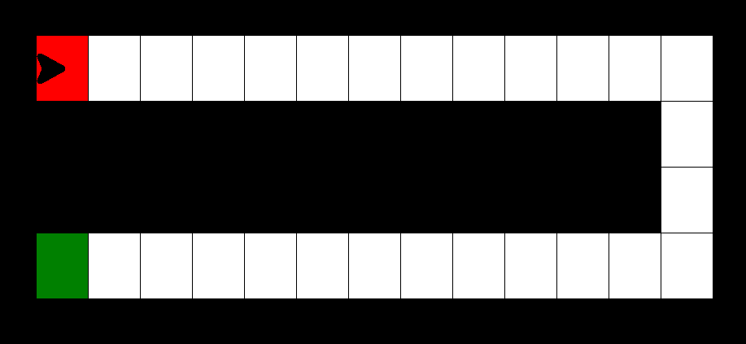
We vallen in herhaling …
Laad nu het volgende doolhof (vraag2a.py)

Slide 12
We vallen in herhaling …
goForward()
goForward()
goForward()
goForward()
goForward()
goForward()
goForward()
goForward()
goForward()
goForward()
goForward()
goForward()
turnRight()
goForward()
goForward()
goForward()
turnRight()
goForward()
goForward()
goForward()
goForward()
goForward()
goForward()
goForward()
goForward()
goForward()
goForward()
goForward()
goForward()
Laad nu het volgende doolhof (vraag2a.py)

Slide 13
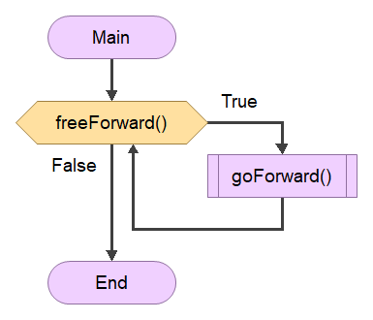

Herhalingslus
“Zolang je rechtdoor kan gaan, ga rechtdoor”
Je kan niet enkel 1 instructie herhalen ( goForward() ), maar ook een heel programma
het te herhalen stuk springt in

Slide 14
Nieuwe functies
Waar (True) als
freeForward() … de plek voor je
freeLeft() … links van je
freeRight() … rechts van je
vrij is; anders onwaar (False)
foundExit() Waar als je het eindpunt bereikte
anders onwaar
not functie() Waar als functie() onwaar is en omgekeerd

Slide 15
Herhalingslus
goForward()
goForward()
goForward()
goForward()
goForward()
goForward()
goForward()
goForward()
goForward()
goForward()
goForward()
goForward()
turnRight()
…
Het te herhalen stuk springt in; gebruik <TAB>
Geen hoofdletter
Denk aan “:”
while freeForward():
goForward()
turnRight()
…
Te herhalen stuk gedaan? Terug naar links! <Backspace>

Slide 16
Opdracht #2a (vraag2a.py)
Laad nu het doolhof en ga naar de uitgang

Slide 17
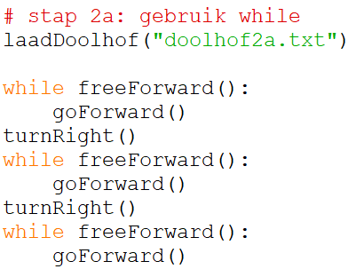
Oplossing #2a

Slide 18
Oplossing #2a

Slide 19
Oplossing #2a

Slide 20
Oplossing #2a

Slide 21
Oplossing #2a

Slide 22
Oplossing #2a

Slide 23
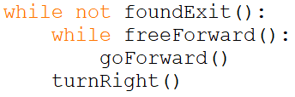
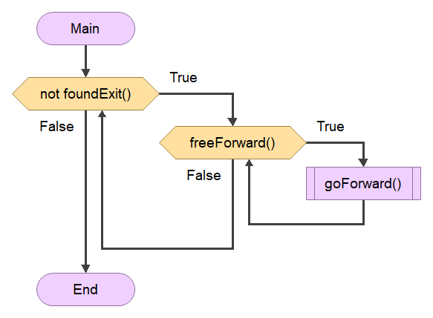
Oplossing #2a : minder code!
+ turnRight()

Slide 24
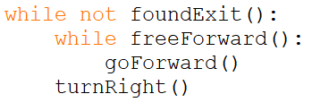
Oplossing #2a - korter

Slide 25
Oplossing #2a - korter
?

Slide 26
Oplossing #2a - korter

Slide 27
Oplossing #2a - korter

Slide 28
Oplossing #2a - korter

Slide 29
Oplossing #2a - korter
?

Slide 30
Oplossing #2a - korter

Slide 31
Oplossing #2a - korter

Slide 32
Oplossing #2a - korter

Slide 33
Oplossing #2a - korter
?

Slide 34
Oplossing #2a - korter

Slide 35
Oplossing #2a - korter

Slide 36
Oplossing #2a - korter

Slide 37
Oplossing #2a - korter
?

Slide 38
Oplossing #2a - korter

Slide 39
Oplossing #2a - korter

Slide 40

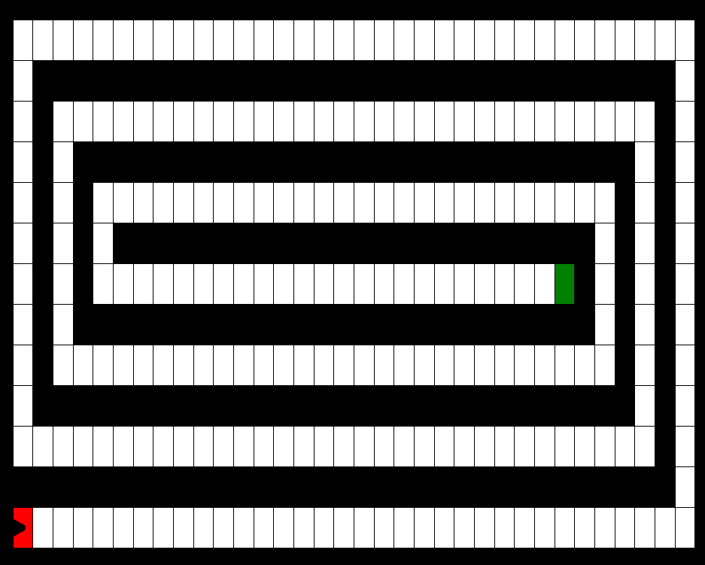
Opdracht #2b (vraag2b.py)
Ga naar het einde van dit doolhof:

Slide 41
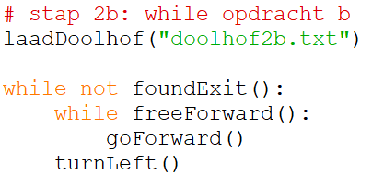
Oplossing #2b

Slide 42
Willekeurige doolhoven oplossen
Tot nu: programma’s om specifieke doolhoven op te lossen.
Kunnen we ook programma’s schrijven die elk doolhof oplossen?
We moeten keuzes kunnen maken die afhangen van de situatie:
Als links vrij is dan draai naar links
Anders als rechts vrij is dan draai naar rechts
Anders ga vooruit

Slide 43
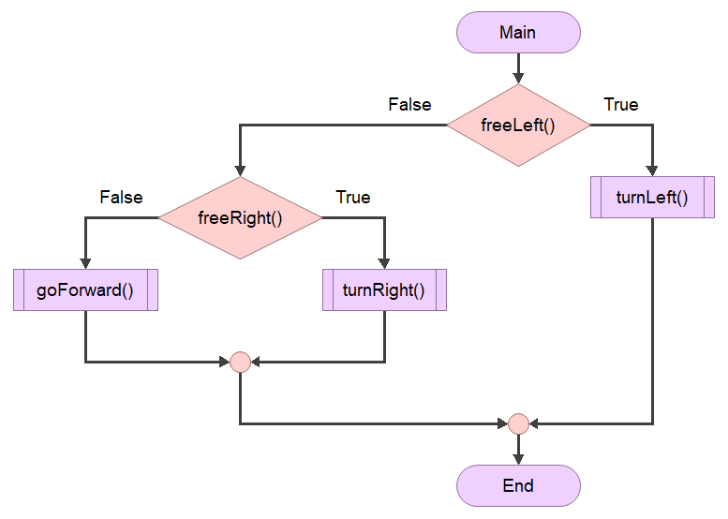
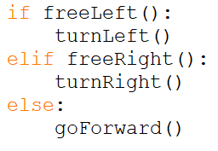
if – elif - else
Dit is exact wat if – elif – else doet in Python:
Als links vrij is dan draai naar links
Anders als rechts vrij is dan draai naar rechts
Anders ga vooruit

Slide 44

if – elif - else
Dit is exact wat if – elif – else doet in Python:
Geen hoofdletter
Denk aan “:”
if, elif, of else gedaan? Terug naar links! <Backspace>
De if / elif / else -stukken springen in; gebruik <TAB>

Slide 45
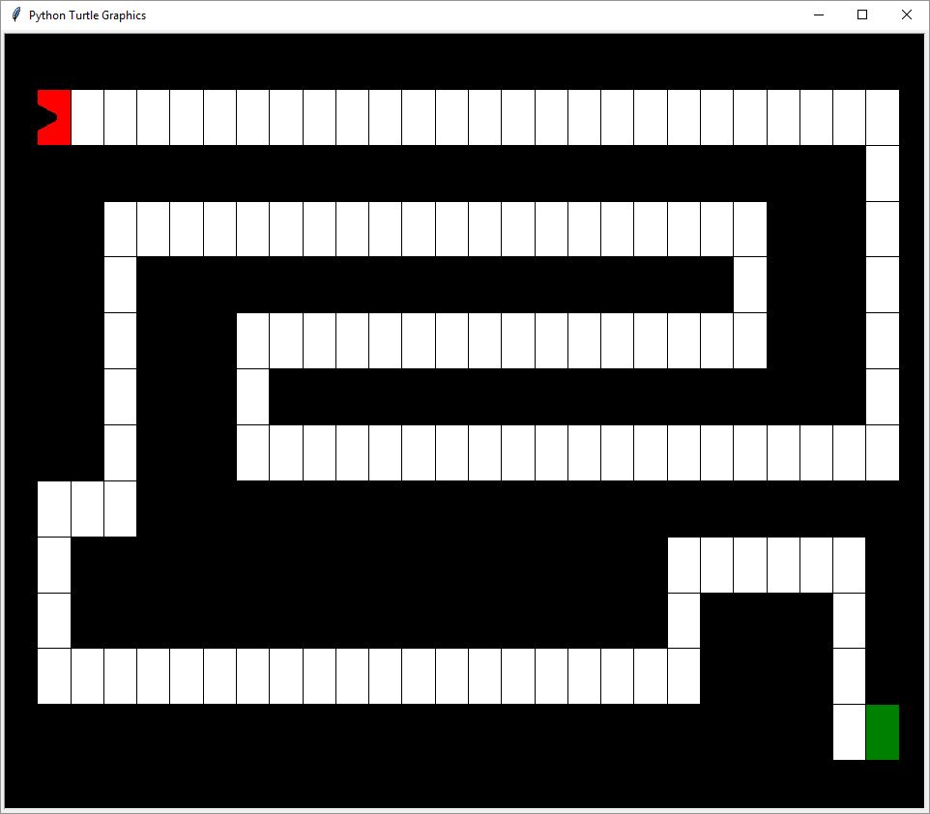
Opdracht #3 vraag3.py
Maak een programma dat doolhof 3 oplost.

Slide 46
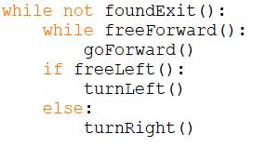
Oplossing #3

Slide 47
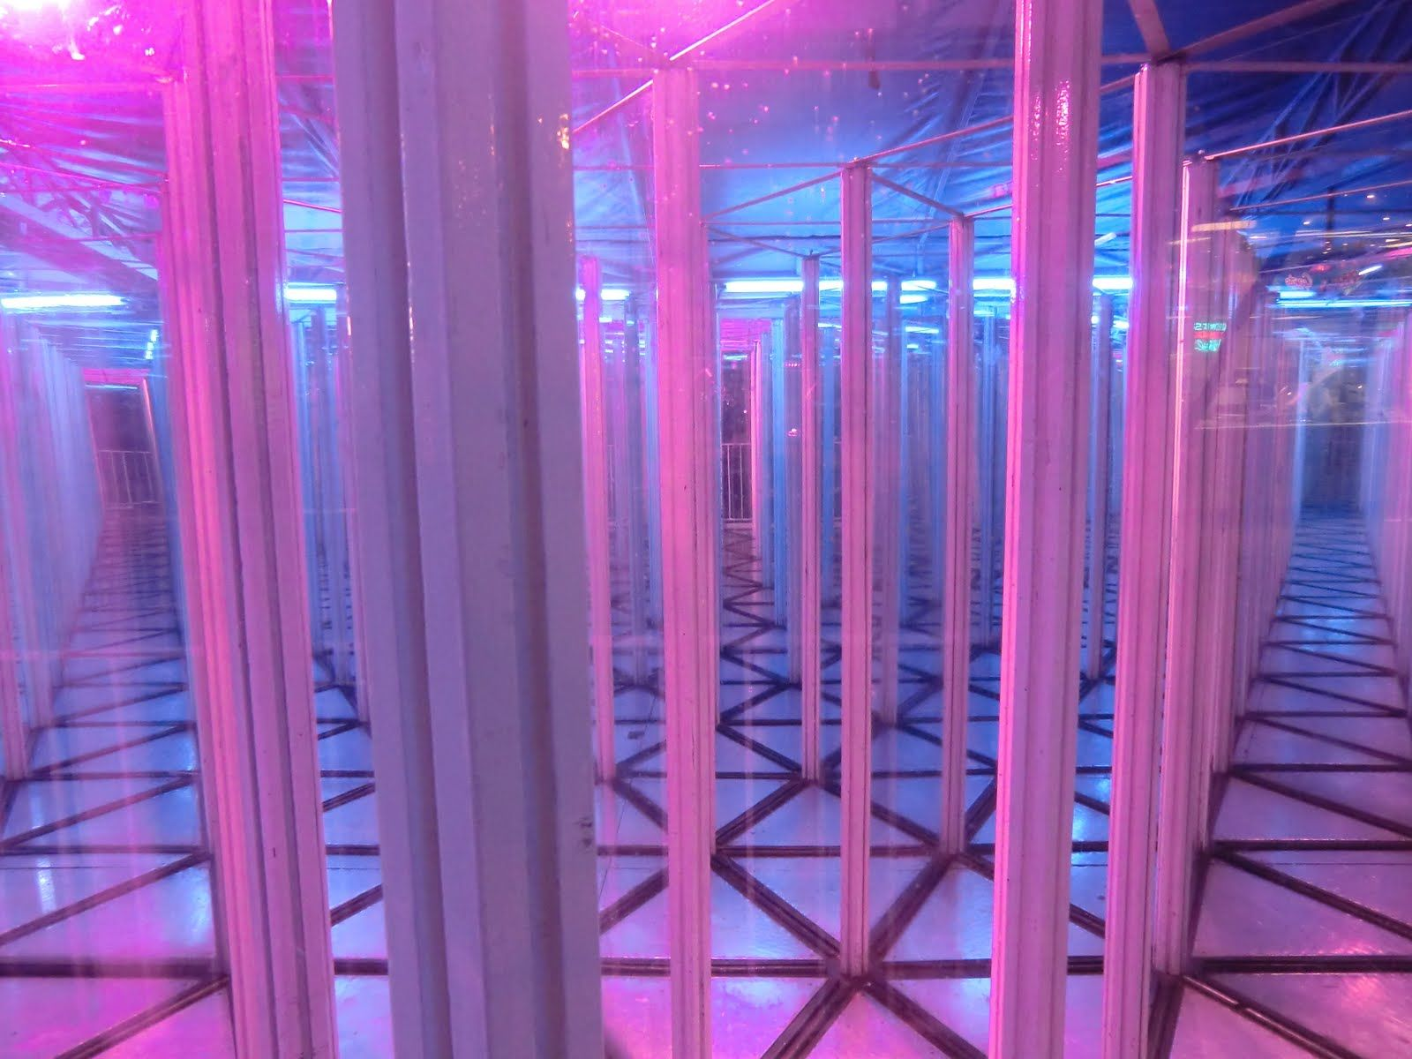
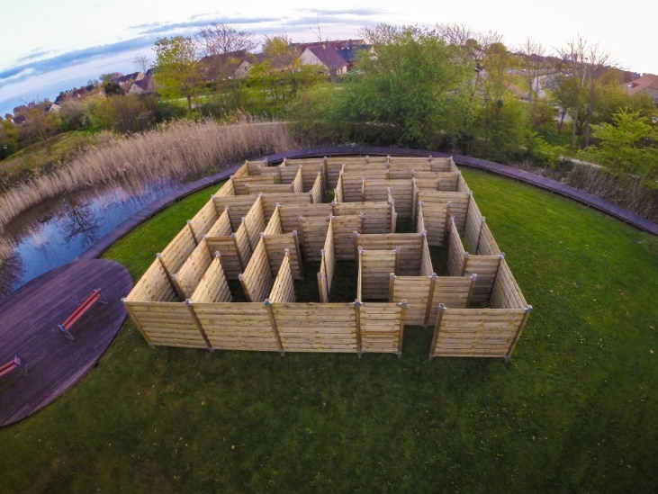
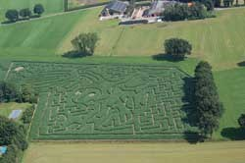
De rechterhandregel
Als in- en uitgang beiden aan
de buitenmuur liggen, dan kan
je steeds op volgende manier
ontsnappen:
Volg steeds het meest rechtse pad
(zorg ervoor dat jouw rechterhand steeds de muur blijft raken)

Slide 48
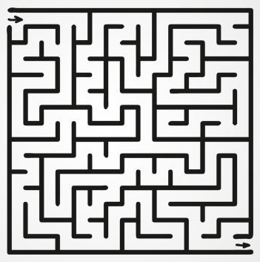
Rechterhandregel: voorbeeld

Slide 49

De rechterhandregel
Volg steeds het meest rechtse pad
Waarheen in volgend voorbeeld?
(a)
(b)

Slide 50
De rechterhandregel
Volg steeds het meest rechtse pad
Waarheen in volgend voorbeeld?
(a)
(b)

Slide 51
De rechterhandregel
Volg steeds het meest rechtse pad
Waarheen in volgend voorbeeld?
(a)
(b)
(c)

Slide 52
De rechterhandregel
Volg steeds het meest rechtse pad
Waarheen in volgend voorbeeld?
(a)
(b)
(c)

Slide 53
De rechterhandregel
Volg steeds het meest rechtse pad
Waarheen in volgend voorbeeld?
(a)
(b)

Slide 54
De rechterhandregel
Volg steeds het meest rechtse pad
Waarheen in volgend voorbeeld?
(a)
(b)

Slide 55
De rechterhandregel
Volg steeds het meest rechtse pad
Waarheen in volgend voorbeeld?
(a)
(b)

Slide 56
De rechterhandregel
Volg steeds het meest rechtse pad
Waarheen in volgend voorbeeld?
(a)
(b)

Slide 57
De rechterhandregel
Volg steeds het meest rechtse pad
Waarheen in volgend voorbeeld?
(a)
(b)

Slide 58
De rechterhandregel
Volg steeds het meest rechtse pad
Waarheen in volgend voorbeeld?
(a)
(b)

Slide 59
Rechterhandregel
Volg steeds het meest rechtse pad
=
Zolang je de uitgang niet bereikte:
als rechts vrij is:
draai naar rechts en vooruit
anders als vooruit vrij is:
vooruit
anders als links vrij is:
draai naar links en vooruit
anders:
draai 180gr en vooruit

Slide 60
Opdracht #4 vraag4.py
Maak een programma dat de rechterhandregel volgt.
Je kan dit testen op doolhof 4:
Zolang je de uitgang niet bereikte:
neem het meest rechtse pad
Ben je klaar? Los dan ook eens doolhof5 op!

Slide 61
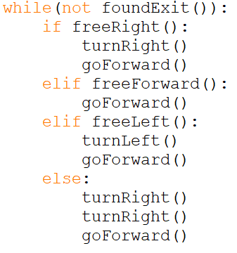
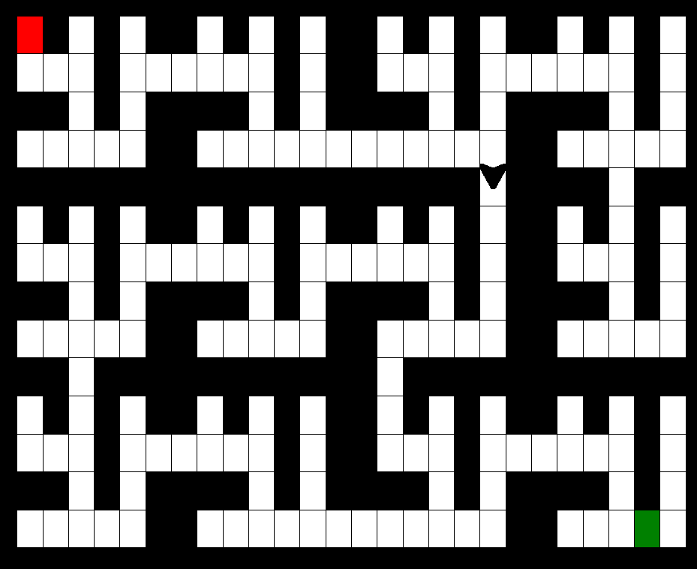
Oplossing #4
Zolang je de uitgang niet bereikte:
zoek meest rechtse doorgang
ga vooruit

Slide 62
Samenvatting
Programmeren = stap voor stap instructies geven om een probleem op te lossen
Belangrijke constructies:
Sequentie van commando’s : een voor een uitvoeren
Herhalingslussen : zolang … herhaal …
Voorwaardelijke uitvoering : if … elif … else …
Extras:
Variabelen om te onthouden en te rekenen

Slide 63
Informatica
Meer dan alleen programmeren
Algoritme: rechterhandregel
Aantal stappen in slechtste geval?
Efficiënter algoritme mogelijk?
Wat als in- en uitgang niet aan de buitenkant liggen?
Hoe het kortste pad vinden?
Ook: datastructuren, besturingssystemen, netwerken, gedistribueerde systemen, databanken, …

Slide 64
Bedankt voor jullie aanwezigheid! Tot volgend jaar?

Slide 65

Extra materiaal voor de snelle programmeurs …

Slide 66


Variabelen
Stel dat we willen onthouden hoeveel stappen we namen
Moeten dingen kunnen onthouden
Kan met behulp van variabelen
Een variabele is een naam voor een geheugenplaats
Zelfgekozen naam
We kunnen waarden toekennen, aanpassen, uitlezen
initializatie
Waarde aanpassen

Slide 67
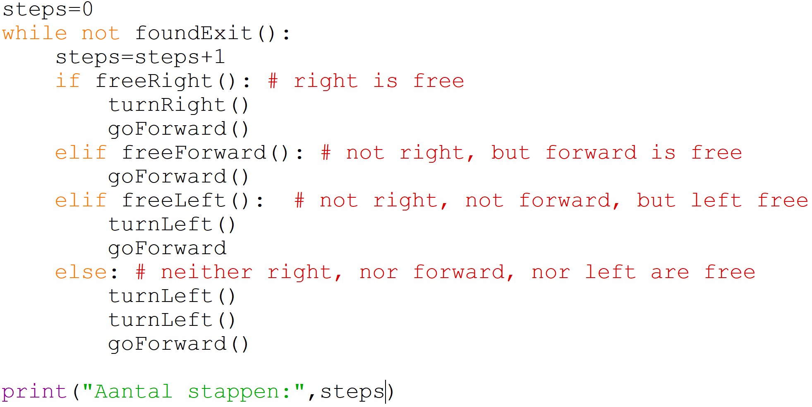
Tel het totaal aantal stappen
Print geeft de waarde van uitdrukkingen of variabelen; hier de waarde van de string “Aantal stappen:” en de waarde van de variabele steps

Slide 68
Opdracht #5
vraag5.py
Tel hoeveel maal de robot:
Naar links draait
Naar rechts draait

Slide 69
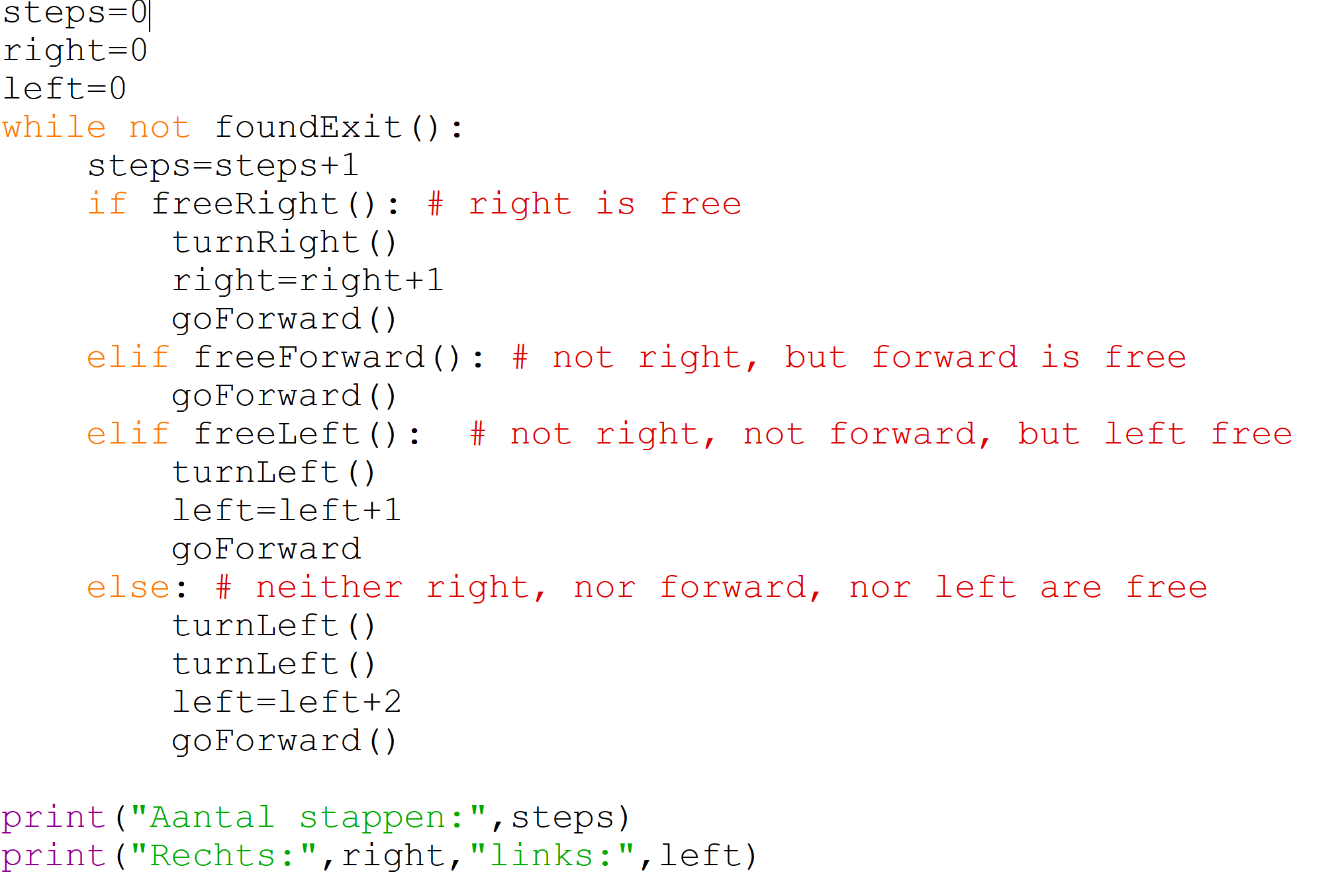
Opdracht #5 : Oplossing

Slide 70
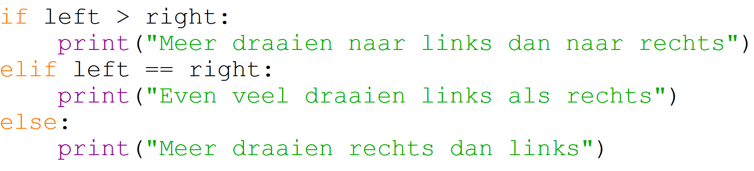
Variabelen gebruiken in if en while
We kunnen bewerkingen doen met een variabele:
We kunnen testen of een variabele of uitdrukking kleiner, gelijk, groter is dan een waarde of een andere variabele of uitdrukking
vermenigvuldiging
Let op! 2x = om te testen op gelijkheid!

Slide 71
Opdracht #6 vraag6.py
Test welk algoritme het grootste aantal stappen nodig heeft in het doolhof: de rechterhand regel of de linkerhand regel?

Slide 72
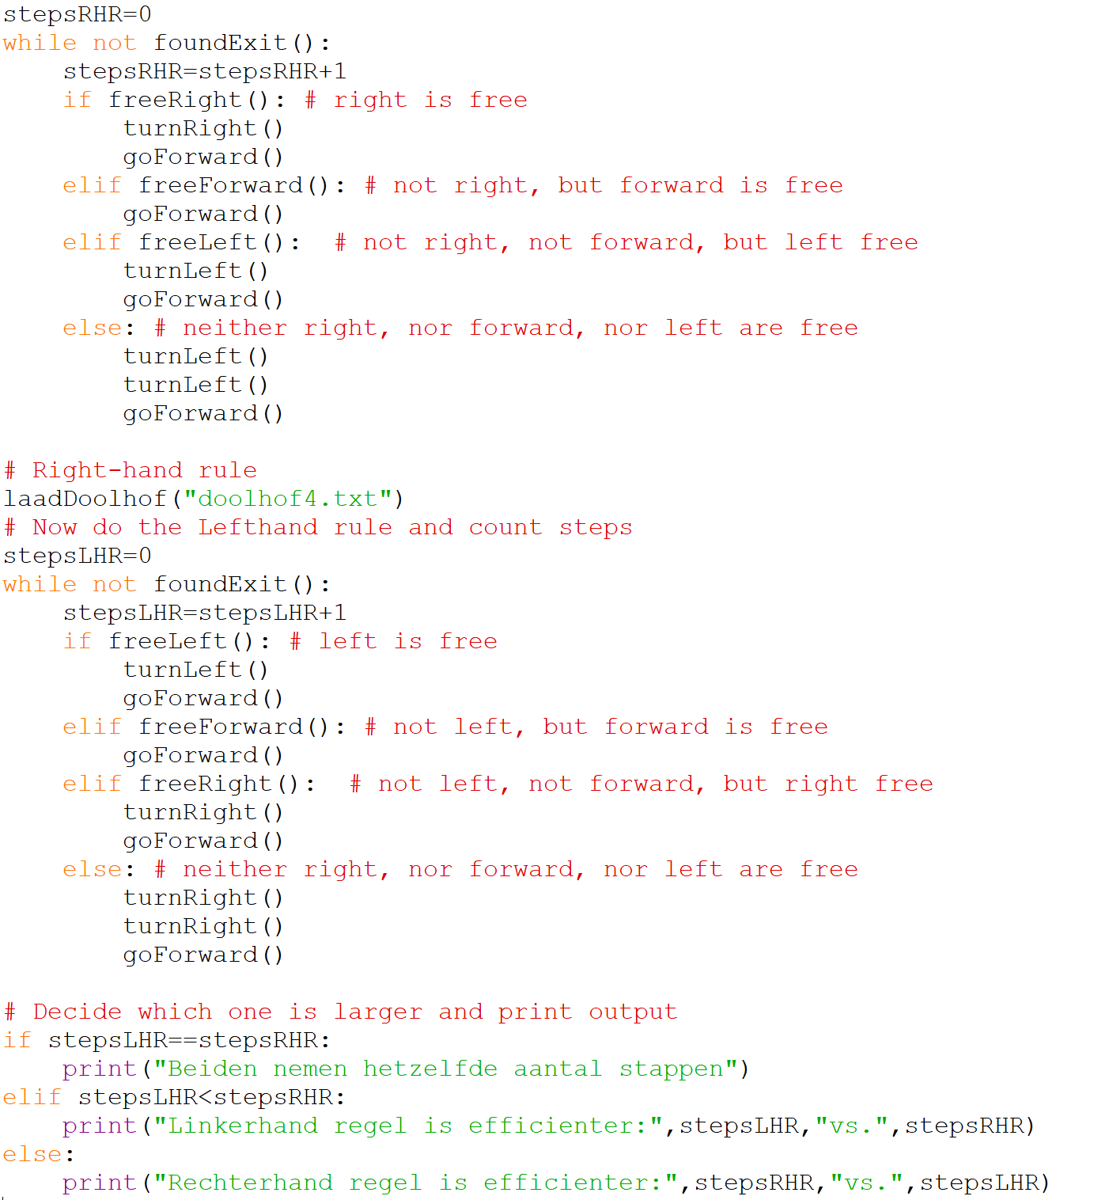
Opdracht #6 Oplossing

Slide 73
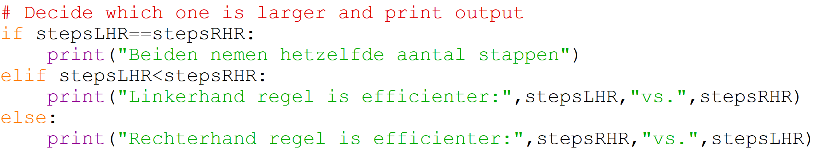
Opdracht #6 Oplossing

